Slide 1
Španělský
jazyk
Johanna Šilarová

Slide 2
Obsah
Přídavná jména
Člen

Slide 3
Přídavná jména
Stojí většinou za podstatným jménem a shodují se s ním v čísle i v rodě
Je tedy třeba se naučit vytvořit ženský rod a množné číslo přídavných jmen

Slide 4
Rod (přechylování)
Přídavná jména zakončená v mužském rodě na:
-o tvoří ženský rod změnou koncovky -o na –a
un ordenarod nuevo – una casa nueva
(nový počítač – nový dům)
-e (nebo jinou samohlásku než -o) a na souhlásku zůstávají v ženském rodě nezměněná
(výjimkou jsou přídavná jména obyvatelská, u kterých se při přechylování přidává –a)
un país grande – una pizarra grande granda
(velká země – velká tabule)
un texto difícil / alemán – una frase difícil difícila / alemana
(obtížný ú německý text – obtížná / německá věta)

Slide 5
Číslo
Množné číslo se u příd. jmen tvoří, stejně jako u podst. Jmen, přidáním:
-s u příd. jména zakončeného na samohlásku a
-es u příd. jmen zakončených na souhlásku
un bolso nuevo y azul – bolsos nuevos y azules
(zelená nová taška – zelené nové tašky)

Slide 6
Člen
Před podstatným jménem většinou stojí člen.
Jednotné č.
Množné č.
 | m. | ž. | m. | ž.
Neurčitý | UN | UNA | (UNOS) | (UNAS)
Určitý | EL | LA | LOS | LAS

Slide 7
Základní pravidla používání členů
S podstatným jménem blíže neurčeným, které zmiňujeme poprvé, použijeme neurčitý člen
UN/UNA vyjadřuje také počet: jeden/jedna
En la clase hay un ordenador.
Pokud podst. jméno již bylo zmíněno nebo je známé z kontextu,
hovoříme-li o konkrétní věci, použijeme člen určitý.
El ordenador es nuevo.
V množném čísle podstatné jméno často stojí bez členu, pokud o něm hovoříme poprvé a není blíže určeno.
Tvary UNOS/UNAS nabývají význam několik, pár, nějací/nějaké, někteří/některé, apod.
En la clase hay Ø / unos estudiantes. (Ve třídě jsou studenti / nějací studenti.)

Slide 8
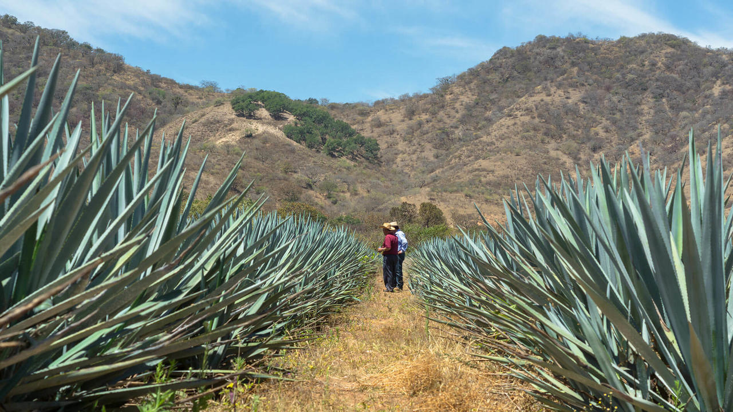
Děkuji za pozornost!
Děkuji za pozornost!

